Slide 1
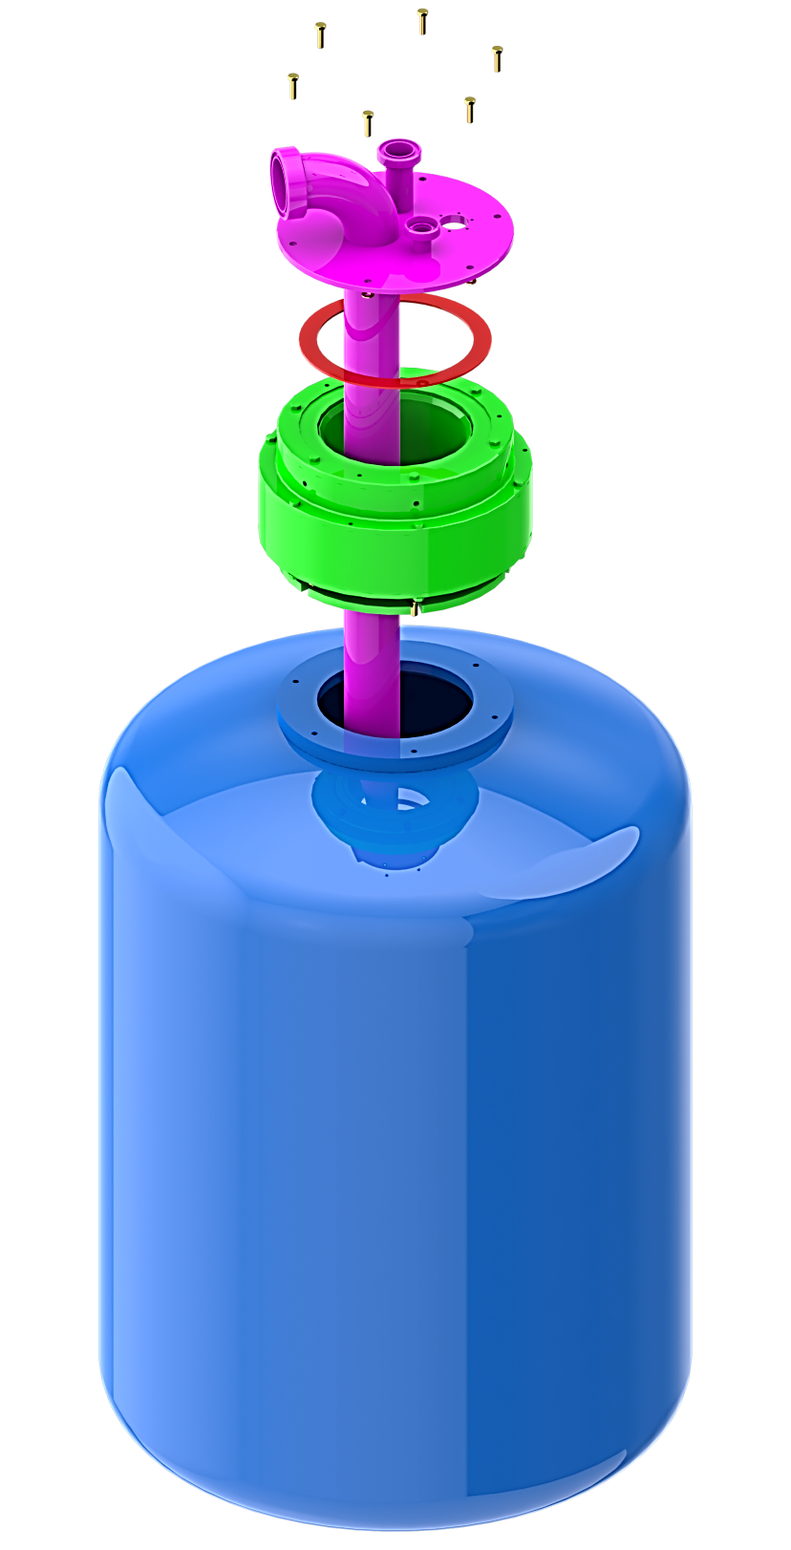
Réduisez les coûts de maintenance et garantissez le rendement des équipements
Nouveau collecteur supérieur
VALEUR ET AVANTAGES
DESCRIPTION
Durée de vie du joint de 6000h au lieu de 3000h actuellement
Réduction de l'usure des joints de produit
Efficacité accrue en réduisant les arrêts de maintenance
La nouvelle conception du collecteur supérieur permet de réduire l'intervalle de temps de maintenance et de réduire les temps d'arrêt de la machine; la durabilité des joints est augmentée.
Les billes du roulement sont lubrifiées par un graisseur pour optimiser leur fonctionnement et allonger leur durée de vie.
Valeur : Maintenance, Rendement
Équipements : remplisseuses Europa WM
Code catalogue : SF017

